Slide 1
Messenger =
App zum Nachrichten verschicken
Unterschiede bei
Messengern

Slide 2
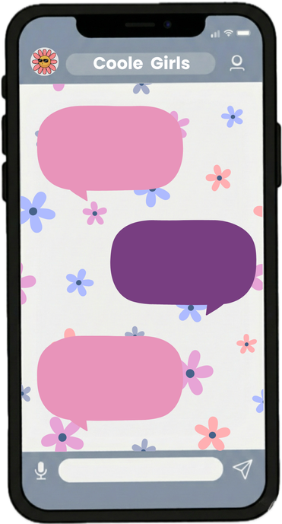
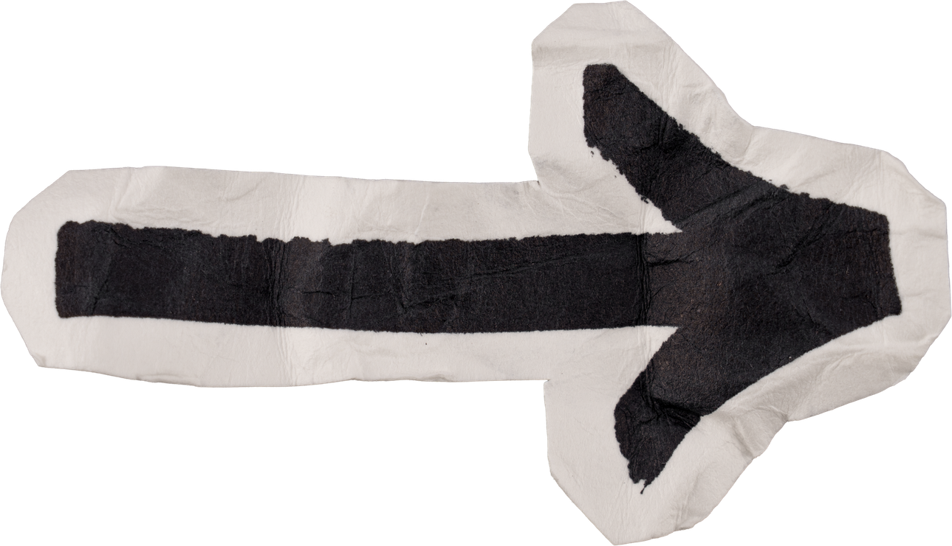
Möglichkeiten zur Gestaltung
z. B. Hintergründe oder
Farben verändern

Slide 3
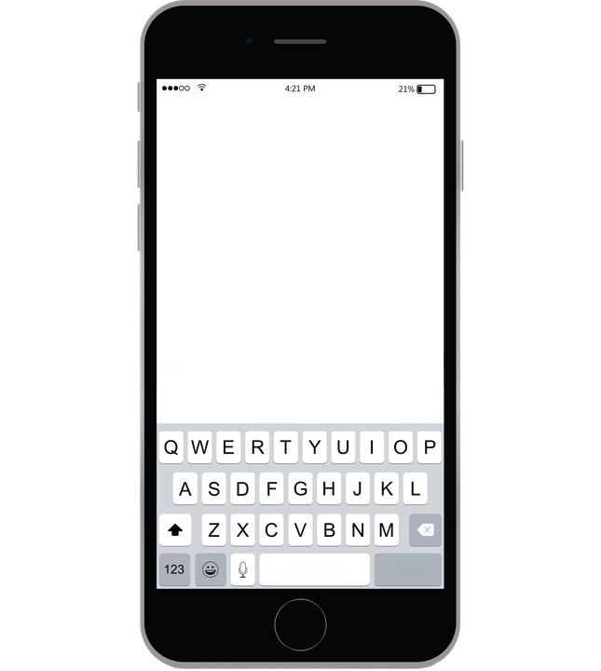


Anmeldung
mit oder ohne
Vorname:
Nachname:
Nickname:
vollständigen
Namen

Slide 4
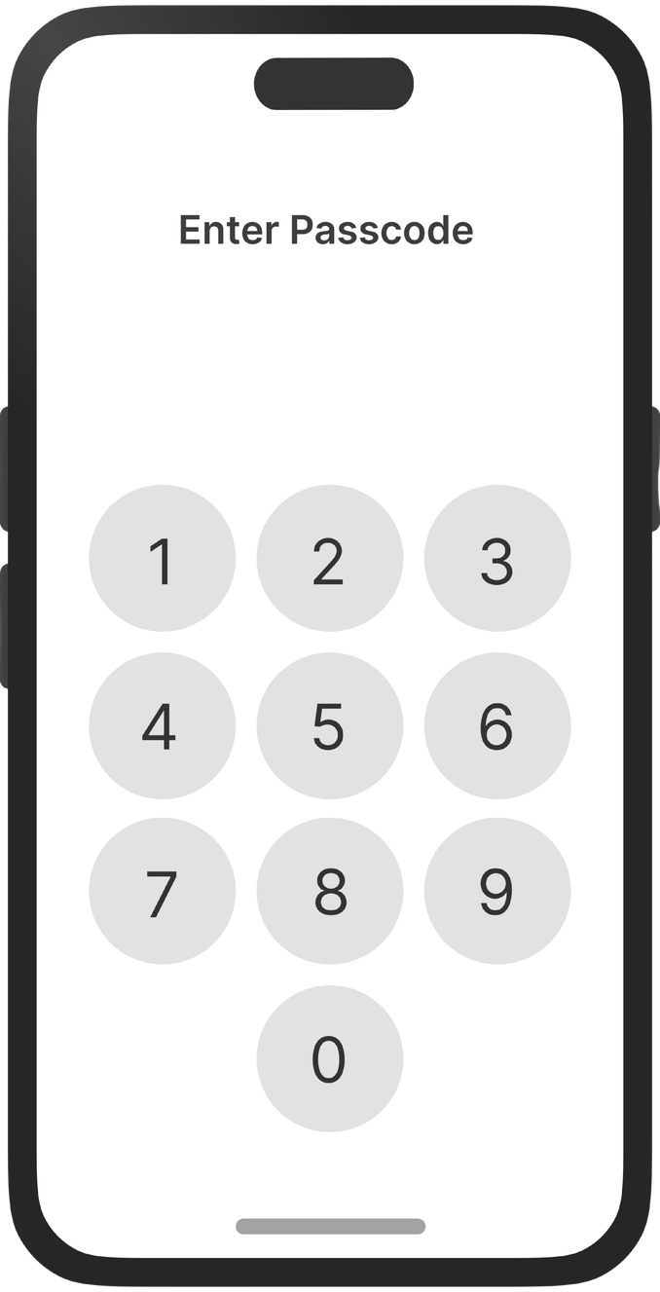
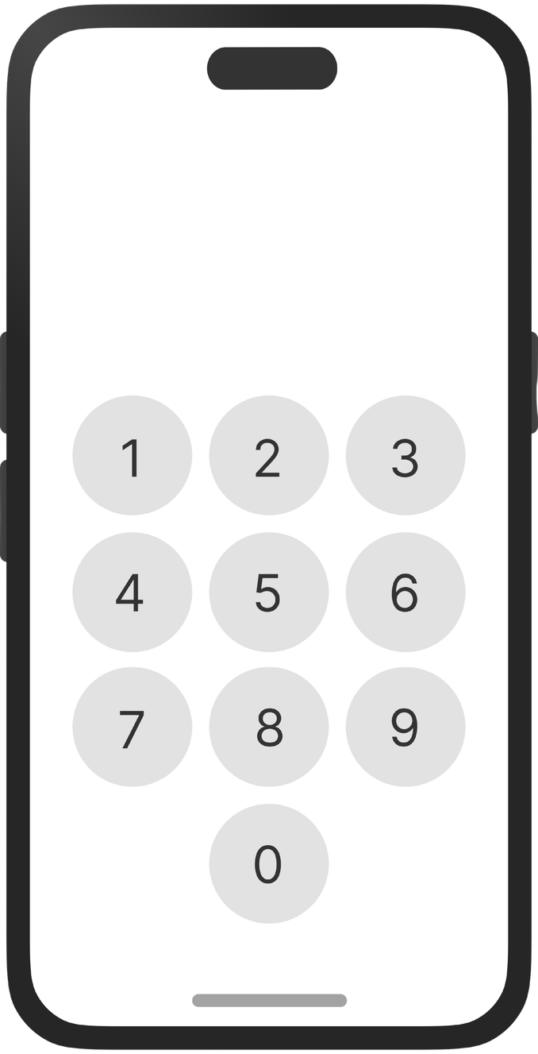

Anmeldung
mit oder ohne
Melde dich mit deiner
Telefonnummer an.
Melde dich mit deiner
Telefonnummer an.
Telefon-nummer

Slide 5
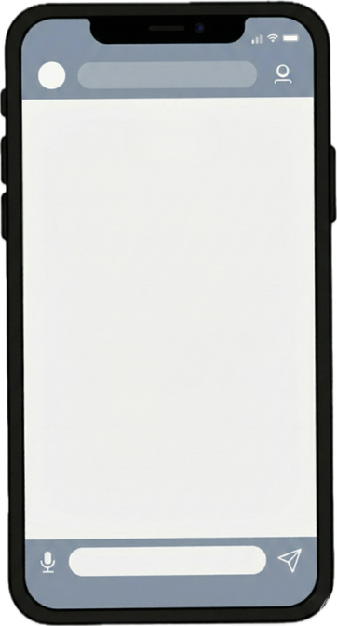


Sicherheitseinstellungen
Persönliche
Daten
Schatzkiste mit
persönlichen Daten
Schatzkiste mit
persönlichen Daten
wenig
geschützt
sehr gut
geschützt

